Slide 1



ელექტრონული ჯანდაცვა ჯანმრთელობის დაცვის ერთიანი საინფორმაციო სისტემა
ა.შ.შ. საერთაშორისო განვითარების სააგენტოს ,,ჯანდაცვის სისტემის განმტკიცების პროგრამა“

Slide 2
ჯანმრთელობის დაცვის ერთიანი საინფორმაციო სისტემის მიზანი
ჯანმრთელობის დაცვის ერთიანი საინფორმაციო სისტემის ძირითადი მახასიათებლები
ინფორმაციის კონფიდენციალურობა და უსაფრთხოება
მონაცემთა აღრიცხვისა და რეგისტრაციის საერთაშორისოდ შესადარისი ერთიანი სტანდარტი
ოპერაციულ დონეზე ეფექტურობის უზრუნველყოფა და ადმინისტრაციული რესურსების მინიმიზაცია
ფინანსურ თუ ჯანმრთელობის დაცვასთან დაკავშირებული მონაცემების მონიტორინგი რეალურ დროში
სარწმუნო სტატისტიკისა და ანალიზის წარმოება
ცოდნის და გამოცდილების ეფექტური მართვა; მტკიცებულებებზე დაფუძნებული კლინიკური გადაწყვეტილებების მიღება
სახელმწიფო და კერძო ჯანმრთელობის დაცვის პროგრამების ეფექტურობის და კონტროლის გაუმჯობესება
პოლიტიკისა და მართვის შესახებ გადაწყვეტილებების მიღება სარწმუნო მონაცემებზე დაყრდნობით
პროცესების სტანდარტიზაციისა და გამჭირვალობის უზრულველყოფა, მათ შორის მომსახურების ხარისხის

Slide 3

ჯანმრთელობის დაცვის ერთიანი საინფორმაციო სისტემის ძირითადი კომპონენტები
სამედიცინო საქმიანობის რეგულირება
ფარმაცევტული საქმიანობა
აფთიაქებისა და სამედიცინო დაწესებულებების
საინფორმაციო პორტალი
სამედიცინო მედიაციის მოდული
იმუნიზაცია / ვაქცინაცია
მომხმარებელთა მართვის მოდული
ფინანსური ანგარიშგება და მართვა
სამედიცინო კლასიფიკატორების მოდული
ანალიტიკური მოდული

Slide 4

სამედიცინო საქმიანობის რეგულირების კომპონენტი
შემადგენელი მოდულების უპირატესობები
შეტყობინება
ელექტრონული რეესტრის წარმოება და საჯარო ინფორმაციაზე ხელმისაწვდომობა
დაწესებულებების სრულყოფილი ისტორიები სამართალმემკვიდრეობის გათვალისწინებით (ლიცენზიების, ნებართვების, აკრედიტაციის შესახებ)
ინფორმაცია სამედიცინო პერსონალის დაწესებულებებში განაწილების შესახებ
ინფორმაცია სამედიცინო პერსონალის კვალიფიკაციის ამაღლების, ერთი ან რამდენიმე სერტიფიკატის ფლობის და გამოცდილების შესახებ
დაწესებულებების ავტომატური ინფორმირება პერსონალის საექიმო საქმიანობების უფლების შეჩერება/გაუქმების შესახებ
სერტიფიცირება
აკრედიტაცია
რეგულირება
სამედ. საქმიანობის
ლიცენზირება
ნებართვები

Slide 5
ფარმაცევტული საქმიანობის კომპონენტი
შემადგენელი მოდულები
ფარმაცევტული და სააფთიაქო დაწესებულებების მოდულის უპირატესობები
ფარმაცევტული და სააფთიაქო დაწესებულებების მოდული
ქვეყნის მასშტაბით რეგისტრირებული და მოქმედი ფარმაცევტული დაწესებულებების სრულყოფილი აღრიცხვა
ფარმაცევტული და სააფთიაქო დაწესებულებების ზუსტი ადგილმდებარეობის დადგენა
ფარმაცევტული და სააფთიაქო დაწესებულებების იდენტიფიცირება საქმიანობის სახეების მიხედვით
სააფთიაქო და ფარმაცევტული დაწესებულებების, ასევე ფარმაცევტული პროდუქტების ინსპექტირების შედეგების ისტორიის აღრიცხვა
მონაცემების სტანდარტიზება, ჩანაწერების დუბლირების პრევენცია
ფარმაცევტული პროდუქტების მოდული
ფარმაცევტული პროდუქტების ელექტრონული რეგისტრაციის მოდული (ECTD)
ელექტრონული დანიშნულების მოდული
ელექტრონული სერვისები

Slide 6
ფარმაცევტული საქმიანობის კომპონენტი -II
ფარმაცევტული პროდუქტების მოდულის უპირატესობები
ფარმაცევტული პროდუქტების ელექტრონული რეგისტრაციის მოდულის უპირატესობები
ქვეყანაში ნებადართული ფარმაცევტული პროდუქტების სრულყოფილი ნუსხა
შემოსავლების სამსახურთან ექსპორტ–იმპორტის შესახებ ინფორმაციის რეალურ დროში გაცვლის შესაძლებლობა
სამედიცინო პერსონალის მიერ ინფორმირებული გადაწყვეტილებების მიღების შესაძლებლობა, პროდუქტების ანოტაციებზე და სხვადასხვა სამედიცინო/სამეცნიერო ინფორმაციაზე დაყრდნობით
მოქალაქეების უსაფრთხოება - ფარმაცევტული პროდუქტების მიკვლევადობის უზრუნველყოფა სადისტრიბუციო ქსელში წამლის უნიკალური კოდის მიხედვით
მონაცემების სტანდარტიზება, ჩანაწერების დუბლირების პრევენცია
ფარმაცევტული პროდუქტების რეგისტრაციის პროცესის გამარტივება; ნორმატიულ-ტექნიკური დოსიეს და ექსპერტიზის პროცესის სტანდარტიზაცია
რეგისტრაციის პროცესის შესაბამისობა საერთაშორისო სტანდარტებთან; ასევე, აღიარებული მაღალი სანდოობის მარეგულირებლების ანალოგიურ სარეგისტრაციო ინტერფეისთან მიერთების ტექნიკური შესაძლებლობა
მაღალხარისხიანი მედიკამენტების რეგისტრაციის უზრუნველყოფა
დროითი, ფინანსური და ტექნიკური რესურსების ოპტიმიზაცია
მონაცემების სისტემატიზაცია და ინფორმაციის მოძიების სიმარტივე; დიდი მოცულობის მონაცემების ელექტრონული არქივაცია

Slide 7
ფარმაცევტული საქმიანობის კომპონენტი - III
ელექტრონული დანიშნულების მოდული
მოდულის უპირატესობები
ინფორმაციის ცენტრალურად მობილიზება, სარწმუნო სტატისტიკისა და ანალიზის წარმოების შესაძლებლობა
მკურნალობის ხარჯთ-ეფექტურობის, ასევე პროფესიულად ინფორმატიული გადაწყვეტილების მიღების და/ან კორექციის უზრუნველყოფა
სახელმწიფო და კერძო სადაზღვევო პროგრამების ფარგლებში ფარმაცევტული პროდუქტის სარგებლის ლიმიტის კონტროლი
თაღლითობისა და მკურნალობის დუბლირების აღმოფხვრა
ქრონიკული დაავადებებისთვის მქონე პაციენტთათვის დანიშნულების განახლება ექიმთან ვიზიტის გარეშე
დროითი, ადამიანური და ფინანსური რესურსების ოპტიმიზაცია ელექტრონული ანგარიშგების ხარჯზე
სამომავლოდ, სამედიცინო მომსახურეობის გაწევის მომენტში სამეცნიერო სამედიცინო რესურსთან წვდომის პროგრამული უზრუნველყოფა

Slide 8
ფარმაცევტული საქმიანობის კომპონენტი - IV
ელექტრონული სერვისების მოდული
მოდულის უპირატესობები
გამარტივებული ელექტრონული ურთიერთკავშირი ჯანდაცვის სამინისტროსა და სხვა ჩართულ მხარეებს შორის
ნებართვებისა და სხვა ოფიციალური დოკუმენტების ელექტრონულად მოპოვება
დროითი და მეტერიალური დოკუმენტების დანახარჯების შემცირება
სწრაფი და უტყუარი ინფორმაციის მიღება/ გაცვლა ონლაინ რეჟიმში

Slide 9
აფთიაქებისა და სამედიცინო საქმიანობების საინფორმაციო პორტალი
მოდულის უპირატესობები
სამედიცინო მომსახურებაზე გეოგრაფიული და ფინანსური ხელმისაწვდომობა
ფარმაცევტულ პროდუქციაზე გეოგრაფიული და ფინანსური ხელმისაწვდომობა
კლინიკის და აფთიაქის ხელსაყრელი შერჩევა
ფასების ტრანსპარენტულობა
ადმინისტრაციული რესურსების დაზოგვა

Slide 10
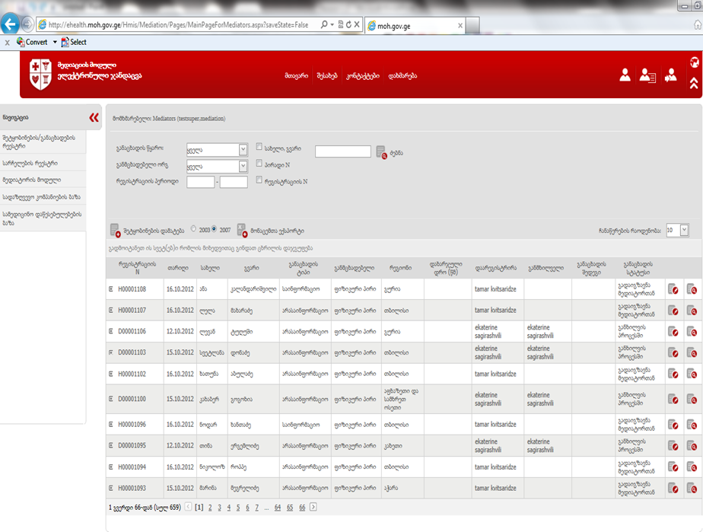
სამედიცინო მედიაციის მოდული
მოდულის უპირატესობები
განაცხადების რეალურ დროში და ერთიანი სტანდარტით აღრიცხვა
განაცხადების ელექტრონული ადმინისტრირება და მართვა
რეაგირების მარტივი, დროული და მოქნილი სისტემა
სტატისტიკური დაკვირვება და ანალიზი
განაცხადების განხილვის მოქნილი მექანიზმები
უწყებათაშორისი უკუკავშირის მარტივი სისტემა

Slide 11
იმუნიზაცია/ვაქცინაციის კომპონენტი
მოდულის უპირატესობები
მოსახლეობის სრულყოფილი აღრიცხვა და მიგრაციის მონიტორინგი
მონაცემების ცენტრალიზაცია და ადმინისტრირების გამარტივება (ქაღალდით წარდგენილი ანგარიშგებების ხარჯზე)
სარწმუნო სტატისტიკური და ეპიდემიოლოგიური ანალიზის წარმოების შესაძლებლობა

Slide 12
მომხმარებელთა მართვის მოდული
მოდულის უპირატესობები
 | შრომის, ჯანმრთელობისა და სოციალური დაცვის სამინისტრო | სადაზღვევო კომპანია | პროვაიდერი
ინსტრუმენტი მომხმარებელებისა და მათი დაშვების დონეების მართვისათვის | ☑
მომხმარებლების ერთიანი სია ყველა საინფორმაციო მოდულისთვის | ☑ | ☑ | ☑
ერთჯერადი სავალდებულო ავტორიზაცია მოდულებთან შესაბამისი წვდომის მისაღებად | ☑ | ☑ | ☑
შესაბამისი დაწესებულებებისთვის მომხმარებლებისა და დაშვების დონეების ავტონომიურად მართვის შესაძლებლობა | ☑ | ☑ | ☑
გარე საინფორმაციო სისტემების ერთიან სამომხმარებლო და დაშვების დონეების მართვის მოდულში ინტეგრირების შესაძლებლობა | ☑ | ☑ | ☑

Slide 13
ფინანსური აღრიცხვის და მართვის კომპონენტი
სამედიცინო შემთხვევების რეგისტრაციის მოდული
სამედიცინო სერვისებით მოსარგებლეთა რეგისტრაციის მოდული - ზოგადი ამბულატორია
სამედიცინო სერვისებით მოსარგებლეთა რეგისტრაციის მოდული - სოფლის ექიმი
სამედიცინო სერვისებით მოსარგებლეთა რეგისტრაციის მოდული - დიალიზი
სამედიცინო სერვისებით მოსარგებლეთა რეგისტრაციის მოდული - ზოგადი ამბულატორია
სამედიცინო სერვისებით მოსარგებლეთა რეგისტრაციის მოდული - ფსიქიატრია
სამედიცინო სერვისებით მოსარგებლეთა რეგისტრაციის მოდული - ანტენატალური
მომსახურება
ჯანმრთელობის დაცვის პროგრამების ფინანსური მართვის მოდული
ელექტრონული ანგარიშგების მოდული სადაზღვევო კომპანიებისთვის
ელექტრონული ანგარიშგების მოდული სამედიცინო დაწესებულებებისათვის

Slide 14
სამედიცინო შემთხვევების რეგისტრაციის მოდული
მოდულის უპირატესობები
სამედიცინო შემთხვევების რეალურ დროში და ერთიანი სტანდარტით აღრიცხვა
სამოქალაქო რეესტრის ბაზის მეშვეობით პაციენტის პირადი ინფორმაციის და დაზღვევის სტატუსის ავტომატურად შევსება / სინქრონიზაცია
სამედიცინო შემთხვევის მომსახურებაში ჩართული მხარეების დროული ინფორმირება ელექტრონულ ფორმატში
სამედიცინო დაწესებულებებისა და სამედიცინო პერსონალის ავტომატური იდენტიფიკაცია
პირის სხვადასხვა დაწესებულებაში ერთდროულად დარეგისტრირების პრევენცია
შემთხვევების ინსპექტირება და ანალიზი

Slide 15
სამედიცინო სერვისებით მოსარგებლეთა რეგისტრაციის მოდული
მოდულის ქვე-კომპონენტები
ზოგადი ამბულატორია
დიალიზი
სოფლის ექიმი
ფსიქიატრია
ანტენატალური
მომსახურება

Slide 16
სამედიცინო სერვისებით მოსარგებლეთა რეგისტრაციის მოდული
მოდულის უპირატესობები
სამედიცინო სერვისებით მოსარგებლეთა სიები ქვეყანაში არსებულ ყველა დაწესებულებასა და სოფლის ექიმთან
ინფორმაციის ერთიანი სტანდარტით აღრიცხვა
დუბლირების აღმოფხვრა თითოეული პირის დარეგისტრირებით მხოლოდ ერთ დაწესებულებაში
ადამიანის მოქალაქეობრივი, სადაზღვევო და სხვა სტატუსების იდენტიფიკაცია სხვადასხვა რეესტრებთან
სამედიცინო ჩანაწერების აღრიცხვა (ამბულატორიული ბარათი)
ფინანსების გამჭვირვალობა
ადმინისტრირების გამარტივება და ხარჯების დაზოგვა
სახელმწიფო ამბულატორიული პროგრამის ფარგლებში ასანაზღაურებელი თანხების მოქნილი კალკულაციის მექანიზმი
სადაზღვევო კომპანიებისთვის გადასარიცხი თანხების პროგნოზირების საშუალება
სახელმწიფო სახსრების ეფექტურად გამოყენება
სხვადასხვა ჭრილში ინფორმაციის ანალიზის შესაძლებლობა

Slide 17
ჯანმრთელობის დაცვის პროგრამების ფინანსური მართვის მოდული
მოდულის უპირატესობები
ჯანდაცვის სახელმწიფო პროგრამების ფარგლებში სამედიცინო დაწესებულებების კონტრაქტების ელექტრონული აღრიცხვა და მართვა
ჯანდაცვის სახელმწოფო პროგრამების ფარგლებში სამედიცინო დაწესებულებების მხრიდან წარმოდგენილი ხარჯთაღრიცხვების კონტროლი და ანალიზი
ჯანდაცვის სახელმწოფო პროგრამების ფარგლებში სამედიცინო დაწესებულებებთან ანგარიშსწორების პროცედურების ავტომატიზაცია
ინფორმაციის რეალურ დროში გაცვლა სახელმწიფო ხაზინასთან
ჯანდაცვის სახელმწოფო პროგრამების ფარგლებში ფინანსური რესურსების მოძრაობის სრულყოფილი ანალიზი
მოქნილი ინსტრუმენტი საბიუჯეტო ერთეულების, ფინანსური ლიმიტებისა და შესაბამისი ცვლილებების მართვისათვის

Slide 18
ელექტრონული ანგარიშგების მოდული
ელექტრონული ანგარიშგების მოდული სადაზღვევო კომპანიებისათვის და სამედიცინო დაწესებულებებისათვის
მოდულის უპირატესობები
ინფორმაციის აღრიცხვისა და გაცვლის ერთინი სტანდარტი (ერთიანი სააღრიცხვო ფორმები და ინვოისები)
ინფორმაციის აღრიცხვისა და გაცვლის ერთინი სტანდარტი (ერთიანი სააღრიცხვო ფორმები და ინვოისები)
ინფორმაციიაში შეცდომების დაშვების მინიმალური ალბათობა
სისტემაში შემოსული ინფორმაციის იდენტიფიცირება და სინქრონიზაცია სხვადასხვა სისტემებთან (სამოქალაქო რეეტრთან, რეგულირების დაწესებულებების რეეტრთან, როგორც სადაზღვევო კომპანიებთან, ასევე სახელმწიფო დაზღვეულთა რეესტრთან და ა.შ)
ინფორმაციის ავტომატური გაცვლა პაციენტის ელექტრონულ ისტორიასთან (EMR)
სახსრების ეფექტურად გამოყენება - ადამიანური და ადმინისტრაციული რესურსების დაზოგვა
ფინანსების გამჭირვალობა
სხვადასხვა ჭრილში ინფორმაციის ანალიზის შესაძლებლობა

Slide 19
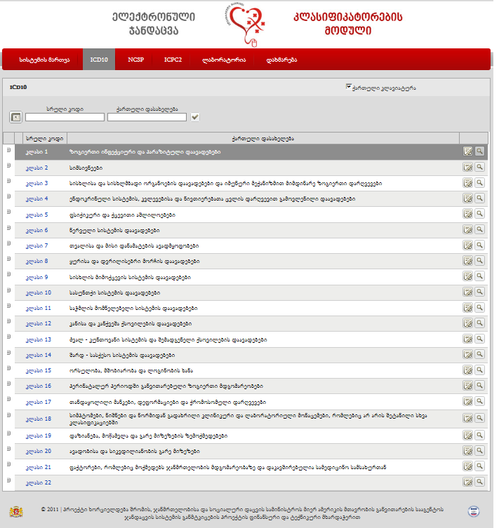
სამედიცინო კლასიფიკატორების მოდული
მოდულის უპირატესობები
ქვეყანაში დამტკიცებული სამედიცინო კლასიფიკატორების ერთიანი მონაცემთა ბაზა (ICD10, NCSP, ICPC2, ლაბორატორიული კლასიფიკატორი)
მუდმივად განახლებადი ინფორმაცია კლასიფიკატორებისა და მათ შორის კავშირების შესახებ
ინსტრუმენტი სამედიცინო კლასიფიკატორების მართვა/სრულყოფისათვის
ელექტრონული პორტალი და სერვისები გარე სისტემებთან კომუნიკაციისათვის

Slide 20
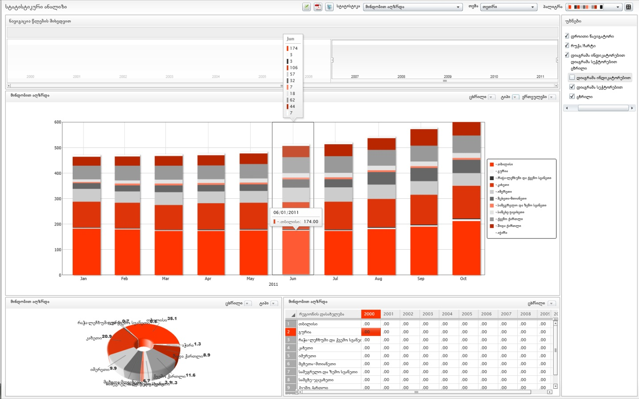
ანალიტიკური მოდული
მოდულის უპირატესობები
დაგროვილ მონაცემებზე დაყრდნობით ანალიტიკური დიაგრამებისა და გრაფიკული სქემების დაგენერირების შესაძლებლობა
სხვადასხვა ინდიკატორების მიხედვით ინფორმაციული ნაკადების შედარება, მონიტორინგი და ანალიზი
გარე და შიდა მოდულებიდან ელექტრონული არხებით მიღებული ინფორმაციის საფუძველზე გენერირებული დინამიური გრაფიკები
დაგროვილი ინფორმაციის წლების, კვარტლების, თვეების და ა.შ. მიხედვით გაანალიზების შესაძლებლობა
დაგროვილი ინფორმაციის გეოგრაფიული (რეგიონი, რაიონი, დასახლებული ტერიტორია) მახასიათებლით გაანალიზების შესაძლებლობა

Slide 21
ჯანმრთელობის დაცვის ერთიანი საინფორმაციო სისტემის ელექტრონული გვერდი
http://ehealth.moh.gov.ge/
მომხამრებლის დამხმარე სახელმძღვანელოები იხილეთ თითოეული მოდულის „დახმარება“ -ის მენიუში.
გმადლობთ ყურადღებისთვის!

